Slide 1
코헙
코딩 교육계의 “구름” Code Hub
소프트웨어 공학개론 5조 김영현 김진성 안주현 이규민 이동현 정지연

Slide 2
1-1. 시장현황
Contents
개요
시장현황
문제점
디지털 교육 시장의 성장과 코딩 열풍
425
아이디어 소개
아이디어 구체화
364
UX/UI
2022년 디지털 뉴딜 예산
9조원 투입
311
기술적 측면
인천 ’A’ 고등학교
AI 교육 확대
266
실행 계획
개발 프로세스
국비 지원 코딩 수강생
1년 새 4배 증가
227
테스트 플랜
194
최종 목표
평가 기준
기대효과
단위 : 억달러
국내 디지털 교육 시장 전망
2020
2021
2022
2023
2024
2025

Slide 3
1-2. 문제점
Contents
문제해결에 대한 다수의 접근 방식 존재
개요
➡ 하나의 답안으로는 채점 불가
시장현황
문제점
아이디어 소개
아이디어 구체화
CS 지식과 실습 환경이 동시에 제공되지 않음
UX/UI
기술적 측면
➡ 사용자가 독자적으로 실습을 진행해야 함
실행 계획
개발 프로세스
테스트 플랜
최종 목표
학습자의 실습 결과에 대한 피드백 부재
평가 기준
기대효과
➡ 학습자가 제대로 된 결과를 내고 있는지 확인할 수 없음

Slide 4
2. 아이디어 소개
Contents
개/고양이 classifier 개발을 위한
웹 기반 학습 플랫폼
개요
시장현황
문제점
아이디어 소개
아이디어 구체화
비전공자를 대상으로 하는 코딩 학습 플랫폼
Python 기초 지식 + classifier 개발을 위한 지식 제공
단계적 실습과 이를 위한 실습 환경 제공
실습 결과에 대한 피드백 제공
UX/UI
기술적 측면
실행 계획
개발 프로세스
테스트 플랜
최종 목표
평가 기준
기대효과

Slide 5
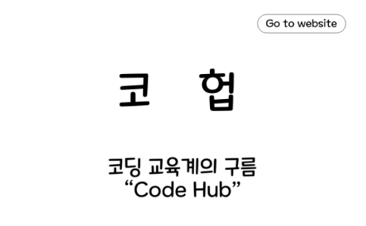
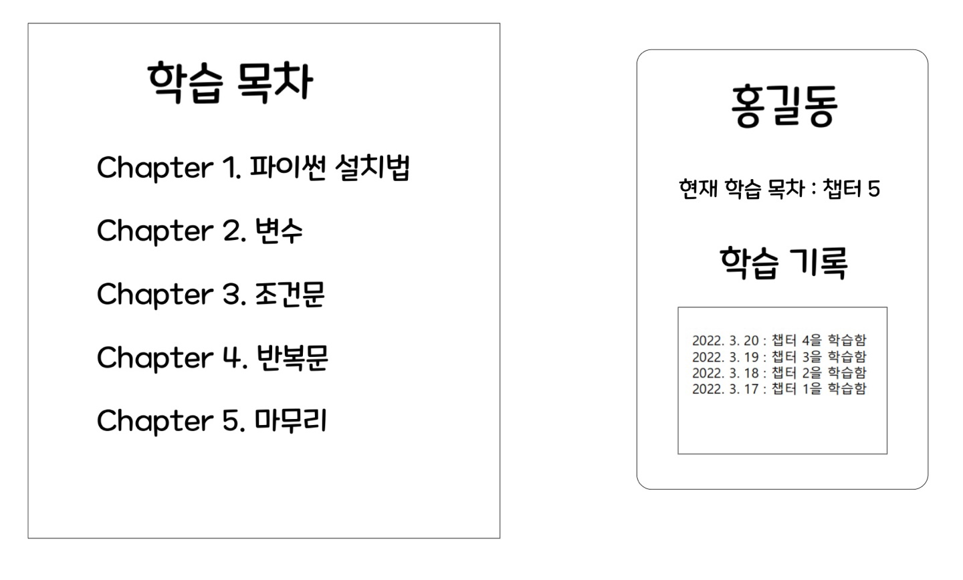
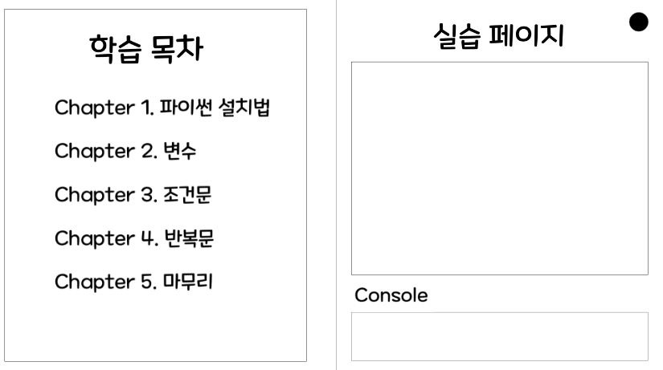
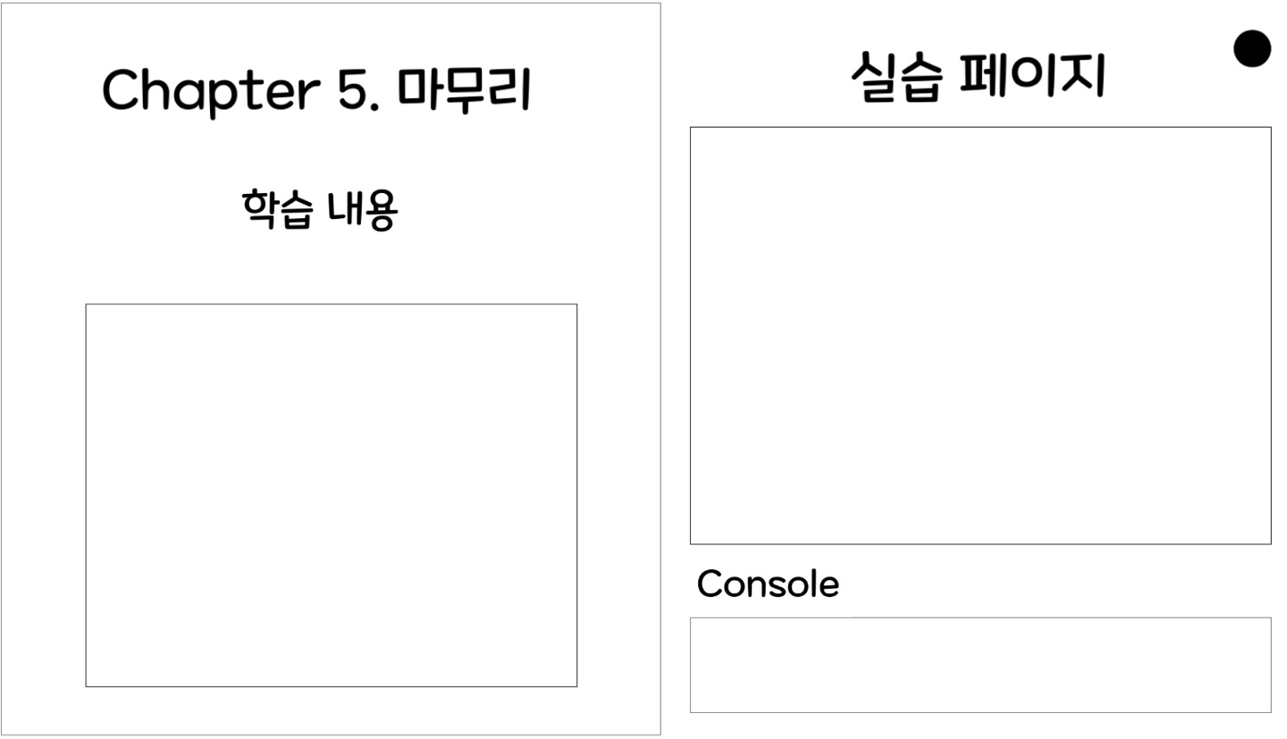
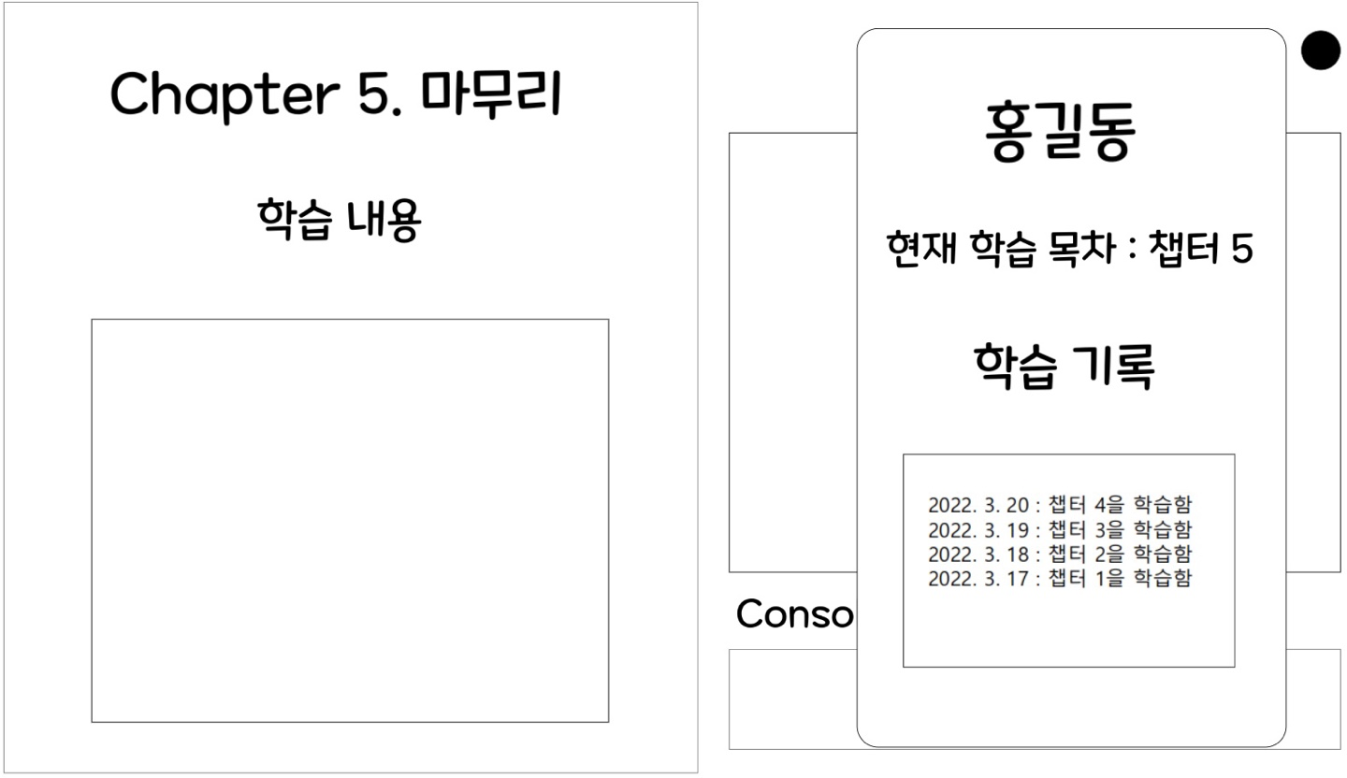
목차를 통해
사용자가 배울 내용을
미리 확인 가능
버튼 클릭시
학습 페이지로 이동
목차를 통해
사용자가 배울 내용을
미리 확인 가능
사용자의 현재 학습 내용과 기록을 확인
3-1. UX/UI
Contents
개요
시장현황
문제점
아이디어 소개
목차를 클릭 시
해당 학습으로 이동 가능
아이디어 구체화
UX/UI
목차를 열 수 있는 버튼
좌측엔 실습 내용을 표시하고
우측엔 사용자가 실습을 하는 창으로 구성
사용자의 상태창을 열 수 있는 버튼
기술적 측면
실행 계획
개발 프로세스
테스트 플랜
최종 목표
평가 기준
기대효과
코드 실행 후
오류와 로그를 보여주는 콘솔
실습코드를 작성 할 수 있는 창
목차를 열 수 있는 버튼

Slide 6
3-2. 기술적 측면
Contents
접근성ㆍ사용성이 좋은 웹 기반 플랫폼
개요
시장현황
문제점
학습 컨텐츠 전체에 대한 목차 제공
아이디어 소개
아이디어 구체화
UX/UI
기술적 측면
각 컨텐츠 마다 실습 설명 및 학습자의 실습 환경 제공
실행 계획
개발 프로세스
테스트 플랜
로그인 기능을 통한 학습자 맞춤형 서비스
최종 목표
평가 기준
기대효과
학습자의 제출 코드에 대한 피드백

Slide 7
4-1. 개발 프로세스
Contents
 | Week 5 | Week 6 | Week 7 | Week 8 | Week 9 | Week 10 | Week 11 | Week 12 | Week 13 | Week 14
기능 정의
웹 디자인 작업
교육 컨텐츠 제작
Frontend
Backend
Integration
Testing
기말 발표
개요
시장현황
문제점
아이디어 소개
아이디어 구체화
UX/UI
기술적 측면
실행 계획
개발 프로세스
테스트 플랜
최종 목표
평가 기준
기대효과

Slide 8
4-2. 테스트 플랜
Contents
feature/home
Front
Repository
QA를 통한
시스템 오류 및
기능 테스트
학생들을
대상으로 한
테스트 진행 및
피드백 반영
개요
시장현황
문제점
아이디어 소개
feature/video
아이디어 구체화
UX/UI
기술적 측면
실행 계획
feature/learning
Back
Repository
개발 프로세스
테스트 플랜
최종 목표
평가 기준
feature/code
기대효과
Unit
Integration
System
Acceptance

Slide 9

5-1. 평가 기준
Contents
개요
최종 목표
시장현황
문제점
아이디어 소개
“단계적 실습을 통해 학습자가 최종적으로 딥러닝을 이해할 수 있는 웹 기반 학습 플랫폼”
아이디어 구체화
UX/UI
기술적 측면
실행 계획
접근성/사용성이 좋은 웹 서비스
학습 컨텐츠 전체에 대한 목차 제공
각 컨텐츠 마다 실습 설명과 학습자의 실습 환경 제공
학습자 맞춤형 서비스
학습자의 제출 코드에 대한 피드백
개발 프로세스
테스트 플랜
최종 목표
평가 기준
기대효과

Slide 10
5-1. 평가 기준
Contents
1) 구현 목표
개요
기준 | 웹 UI 및 기능 (Frontend) | 백엔드 (Backend)
Final | IDE 작업 구현 | 딥러닝 평가 결과 도출
3단계 | 디바이스 별 반응형 웹 적용 | 자동 통합 및 자동 배포 구현
2단계 | 웹 화면 css 개발 | 기본 Rest API 설계 및 개발
1단계 | 웹 디자인 작업 | 기본 ERD 설계
시장현황
구현 목표
문제점
아이디어 소개
아이디어 구체화
UX/UI
기술적 측면
실행 계획
2) 평가 기준
개발 프로세스
 | A | B | C~F
UI page 로딩 시간 | 200ms 이하 | 500ms 이하 | 1000ms 이상
반응형 UI | 모바일 웹 구현 | 데스크 탑 웹 적용 | 1080dp만 가능
딥러닝 결과 점수 도출 시간 | 3000ms 이하 | 7000ms 이하 | 10000ms 이상
최종 테스트 만족도(5점 만점) | 4점 이상 | 3점 이상 | 3점 이하
테스트 플랜
최종 목표
평가 기준
기대효과
A 등급

Slide 11






5-2. 기대 효과
Contents
서비스를 통하여 고객들은
언제 어디에서나 Python 및 딥러닝 환경을
제공받아 개발할 수 있습니다.
개요
시장현황
문제점
아이디어 소개
아이디어 구체화
UX/UI
기술적 측면
실행 계획
개발 프로세스
기업용
테스트 플랜
개인용
딥러닝 특화
최종 목표
노마드 개발자와 같은 프리랜서
평가 기준
교육용
기대효과
보편적 사용자
대학교를 통한 교육 기회 제공
기본 IDE 통한 Python 접근 기회 확대
*예상 기대효과를 적어놓았습니다

Slide 12
감사합니다
소프트웨어 공학개론 5조 김영현 김진성 안주현 이규민 이동현 정지연

